Slide 1
Мир вокруг нас
Кто такие насекомые

Slide 2
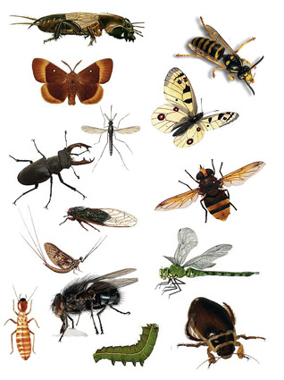
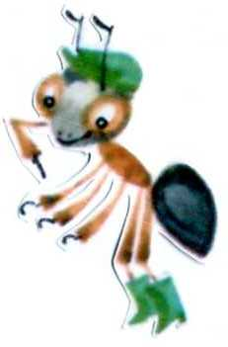
Однажды мне сказали, что я — насекомое. Кто такие насекомые? И правда ли, что я — насекомое?

Slide 3
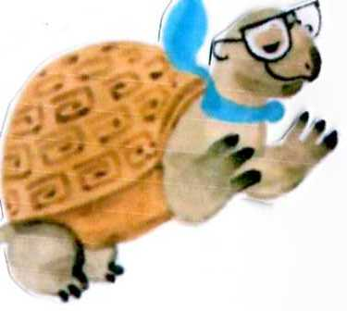
В своих путешествиях по родному лесу, по берегам чистой речки, на зеленых полянах Муравей Вопросик нередко встречал удивительных животных. Рассмотрим их. Как вы думаете, какое из них — насекомое?

Slide 4
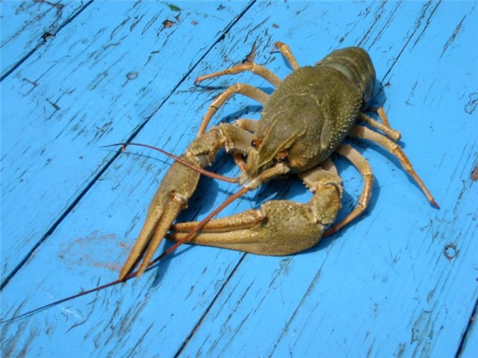
рак

Slide 5
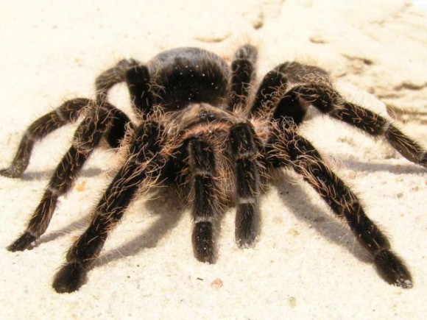
паук

Slide 6
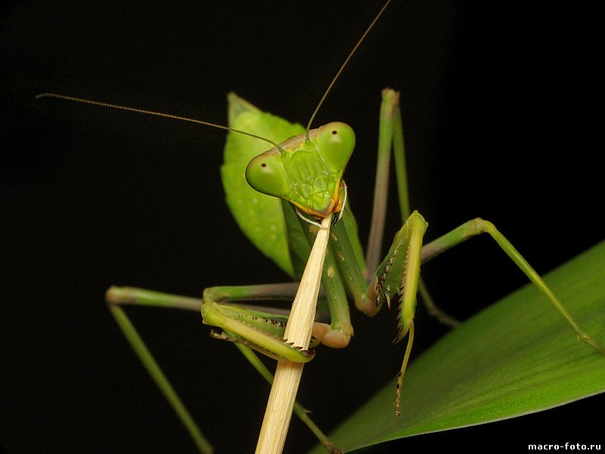
богомол

Slide 7
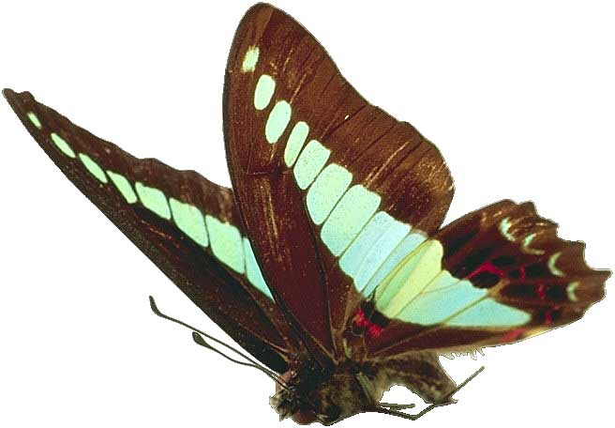
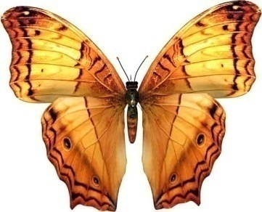
Как же узнать, какое из этих животных — насекомое?
Посмотри на меня. Я – насекомое.

Slide 8
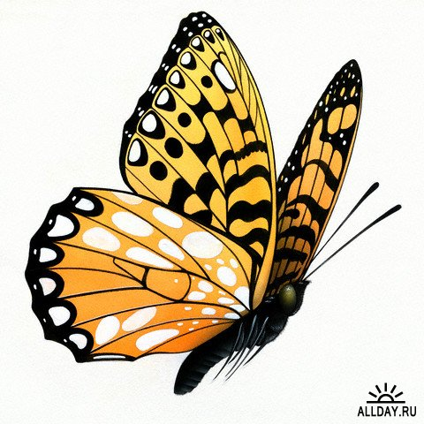
БАБОЧКА
Шевелились у цветка Все четыре лепестка. Я сорвать его хотел, — Он вспорхнул и улетел.
КРЫЛЬЯ
УСИКИ
ГОЛОВА
ХОБОТОК
ГРУДЬ
БРЮШКО
НОГИ

Slide 9
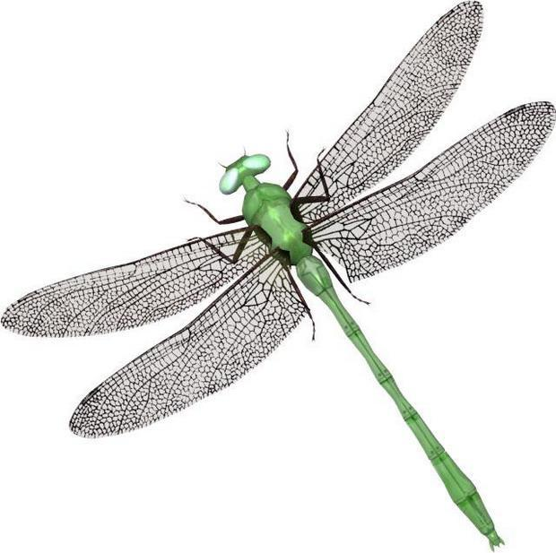
Мы тоже насекомые.
У всех насекомых шесть ног.

Slide 10
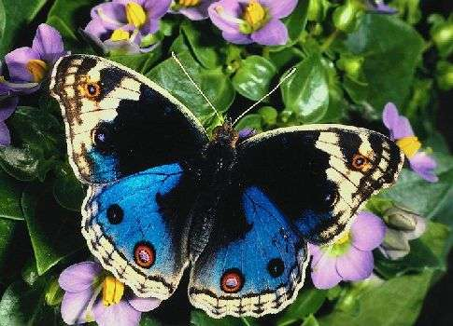
бабочка

Slide 11
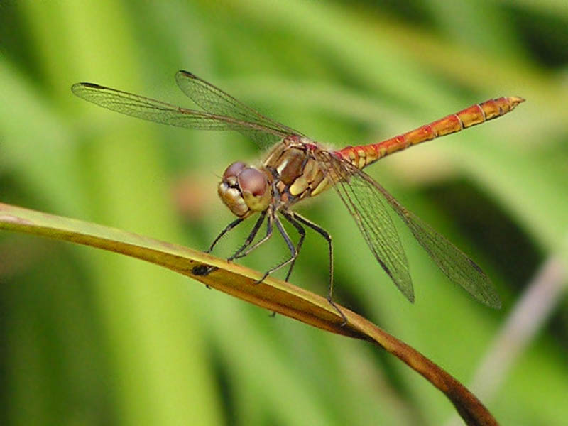
стрекоза

Slide 12
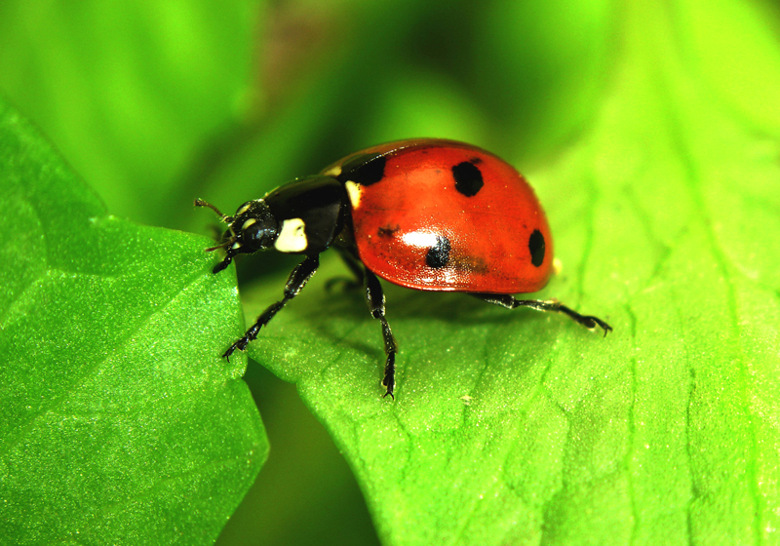
божья коровка

Slide 13
Хотя насекомые очень разные, у них одни и те же части тела, и у всех насекомых шесть ног. Значит, чтобы узнать, какое животное — насекомое, а какое — нет, надо посчитать его ножки.
Значит богомол – насекомое!

Slide 14
богомол

Slide 15
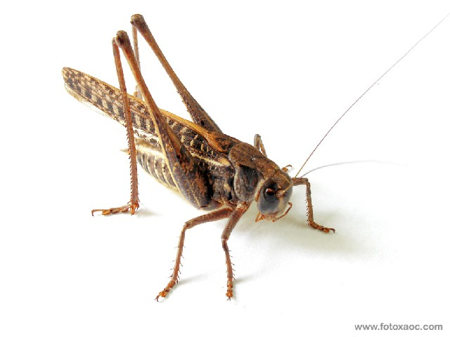
У всех насекомых шесть ног!
Кто же такие насекомые?
Сейчас я посчитаю свои ножки!

Slide 16
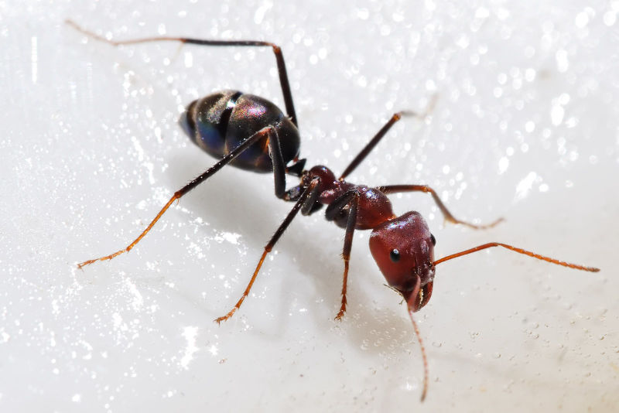
муравей

Slide 17
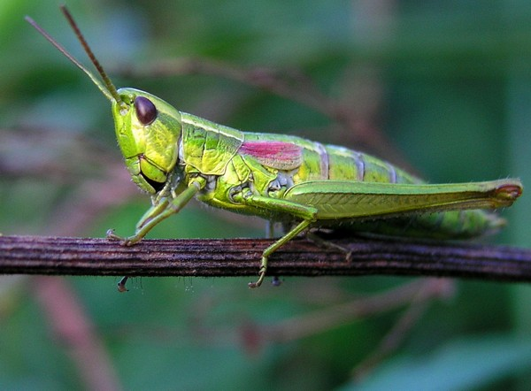
кузнечик

Slide 18
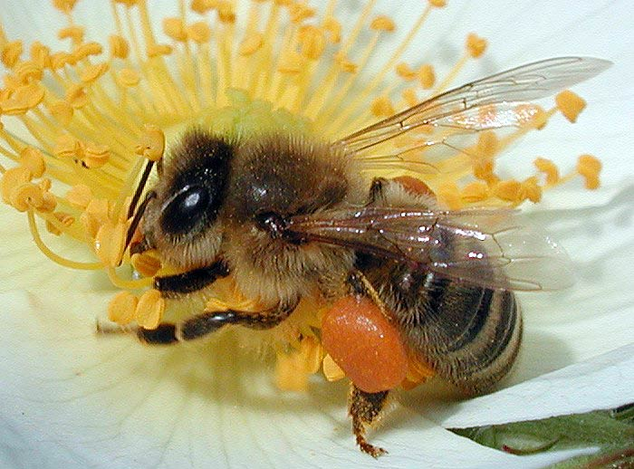
пчела

Slide 19
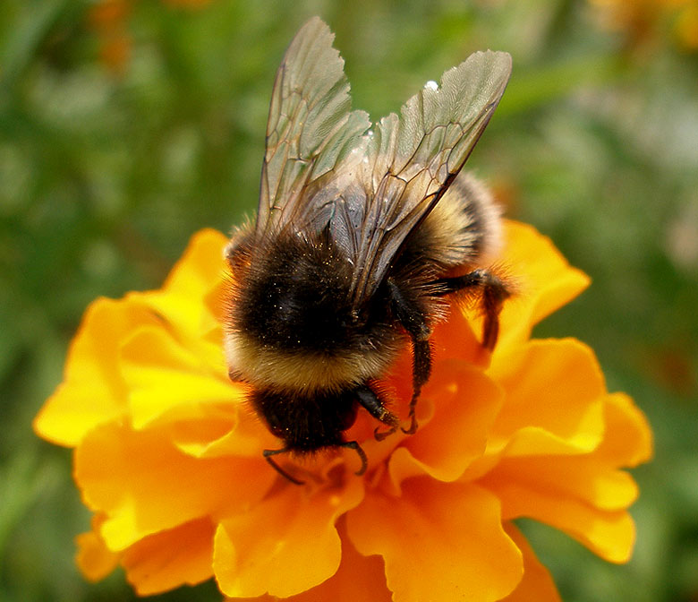
шмель

Slide 20
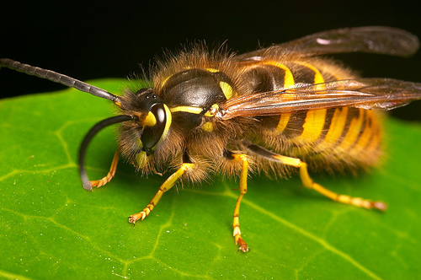
оса

Slide 21
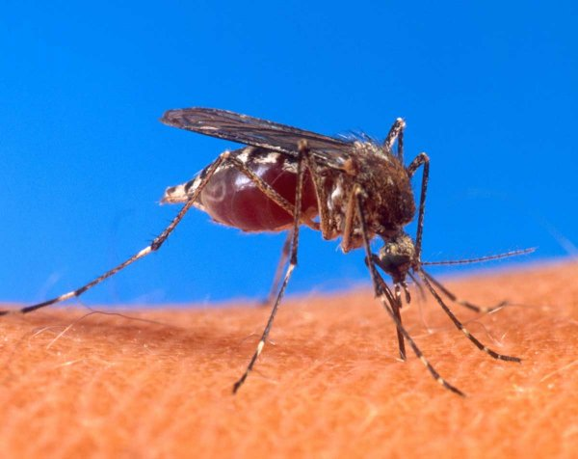
комар

Slide 22
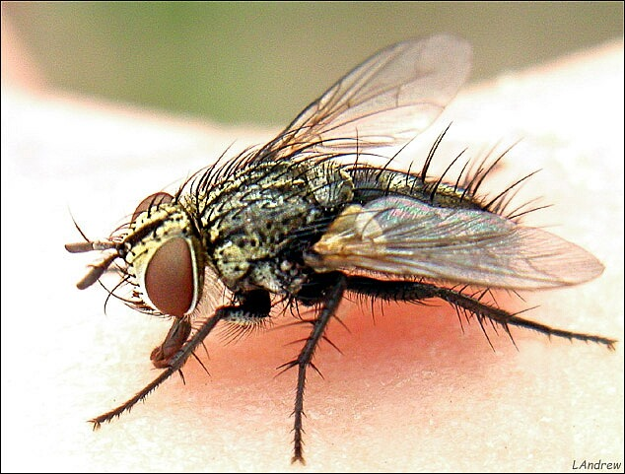
муха

Slide 23
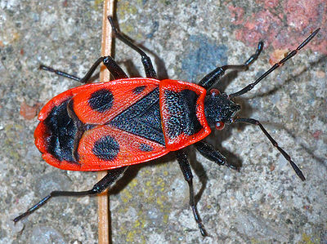
клоп - солдатик

Slide 24
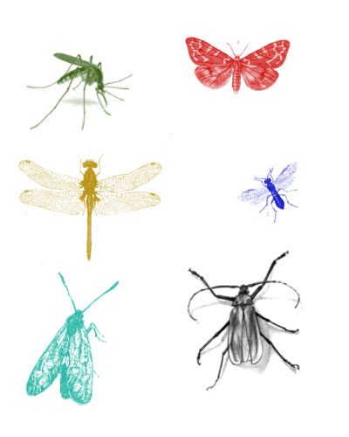
Как передвигаются насекомые?

Slide 25
Многие насекомые летают – для этого у них есть крылья. Некоторые насекомые ходят, прыгают, ползают.

Slide 26
Как питаются насекомые?

Slide 27
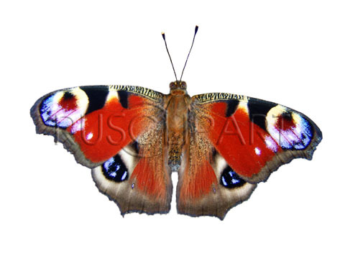
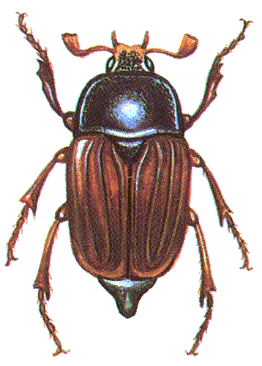
Все насекомые питаются по-разному. Одни едят растения, другие – мельчайшую живность, третьи – и то, и другое. Некоторые питаются кровью.

Slide 28
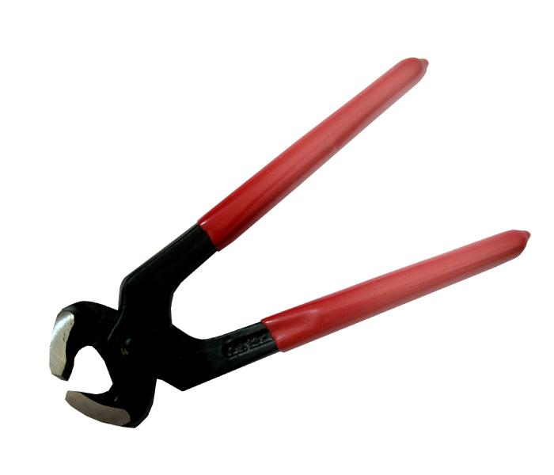
Челюсти кузнечика, которыми он откусывает кусочки травы, действуют, как кусачки.

Slide 29
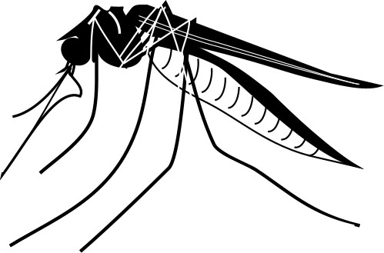
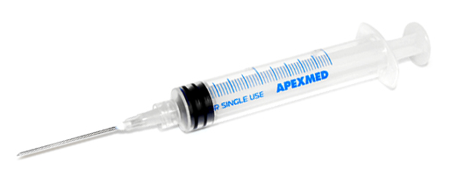
Самка комара хоботком, словно шприцем, протыкает кожу и высасывает кровь.

Slide 30
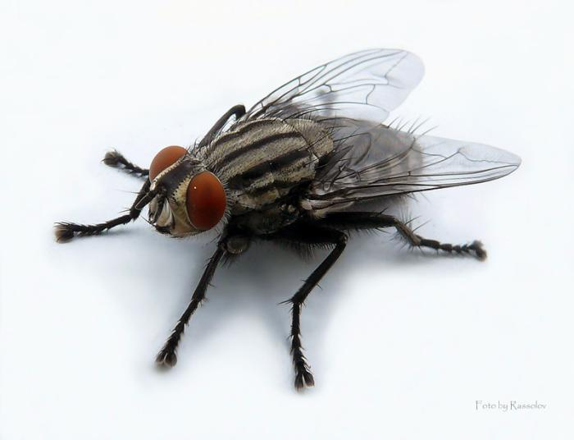
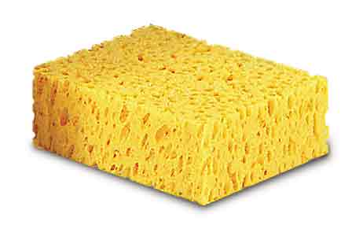
Ротовые органы мухи впитывают жидкость, как губка собирает воду.

Slide 31
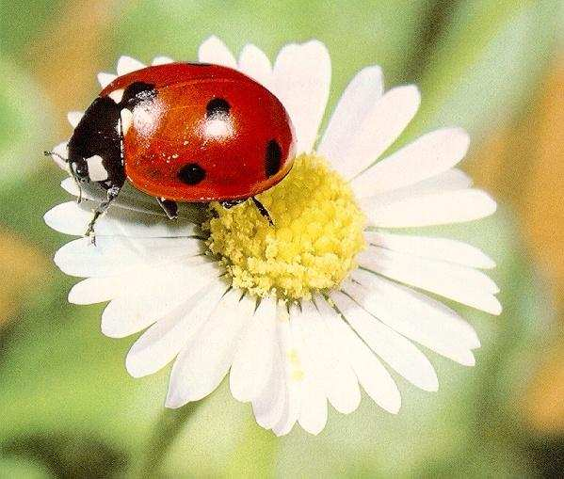
Спинка в веснушках.
Ах, как неловко!
И покраснела...

Slide 32
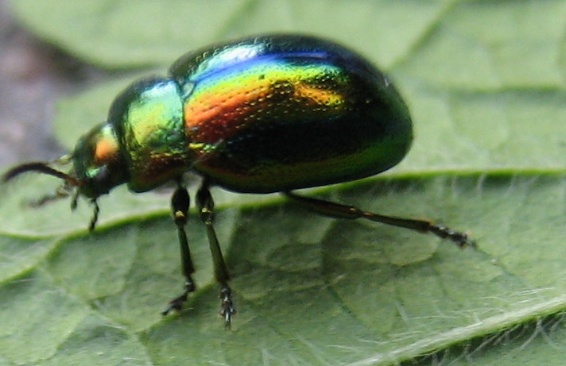
То погаснет, то зажжётся
Ночью в роще огонёк.
Угадай, как он зовётся?
Золотистый...

Slide 33
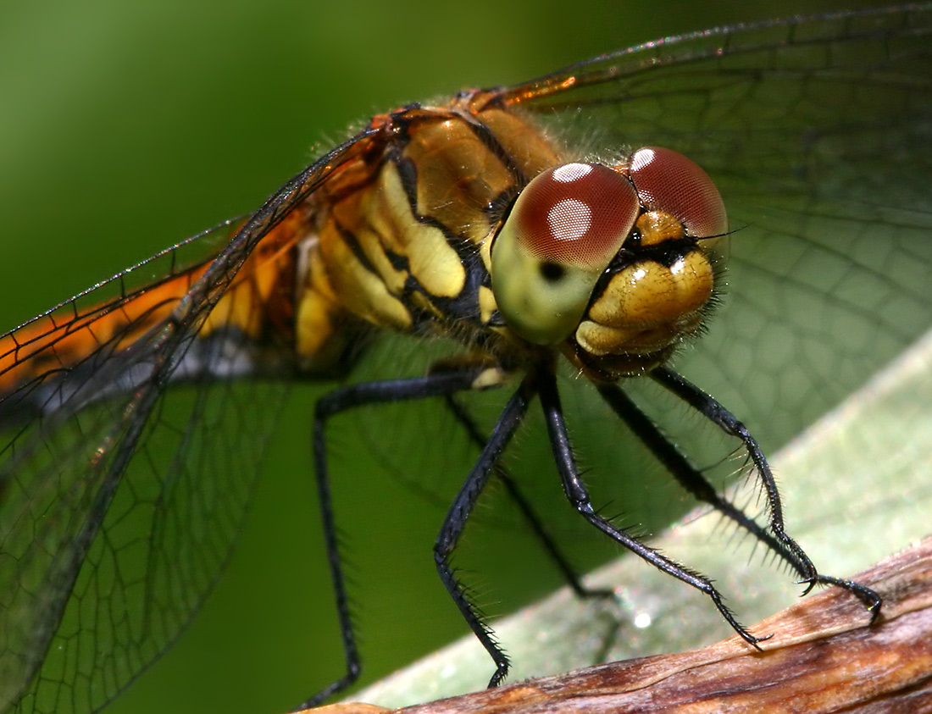
На ромашку у ворот
Опустился вертолёт –
Золотистые глаза.
Кто же это?

Slide 34
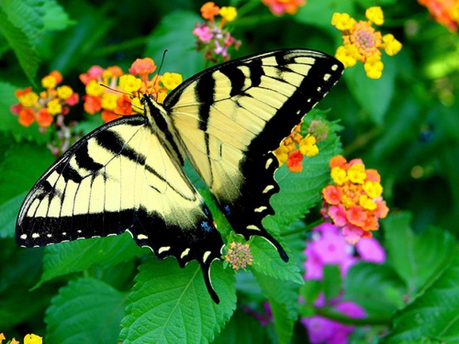
Спал цветок и вдруг проснулся –
Больше спать не захотел.
Шевельнулся, встрепенулся,
Взвился вверх и улетел.

Slide 35
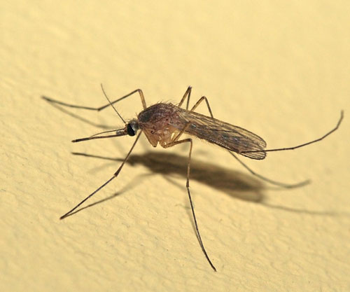
Летит, пищит,
Ножки длинные тащит,
Случай не упустит:
Сядет и укусит.

Slide 36
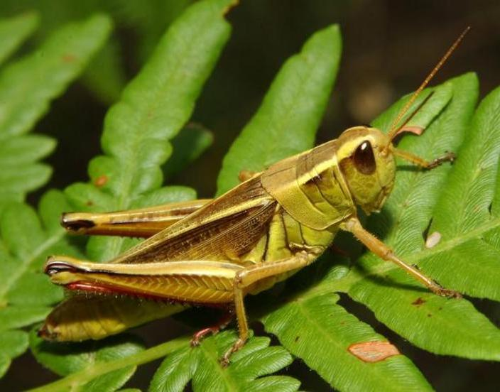
Прыгает пружинка –
Зелёная спинка –
С травы на былинку,
С ветку на тропинку.

Slide 37
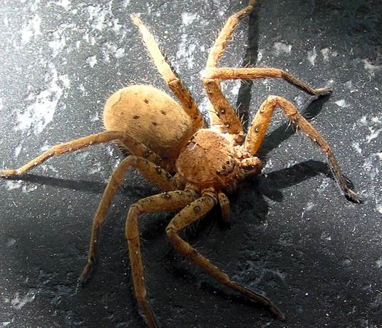
Кто из них не является насекомым?

Slide 38
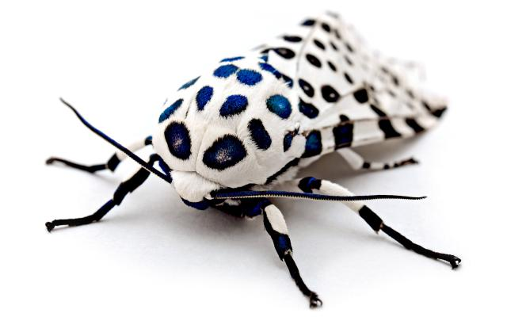
— Мотылек, мотылек, Сядь поближе на цветок. — Я не сяду на цветок: У тебя в руке сачок. — Мотылек, мотылек, Я тебя ловить не стану, Подойду поближе, гляну, Посчитаю, сколько ног У тебя, мотылек.
— Я и сам могу считать: Раз, два, три, четыре, пять, Раз, два, три, четыре, пять… Сосчитаю, сколько ног, Без тебя, дружок!

Slide 39
М
О
Л
О
Д
Ц
Ы
!

